Slide 1
Tutorial: Uso do PSP1.1
Personal Software ProcessSM
para Engenheiros: Parte 1

Slide 2


Slide 3
Objetivos do tutorial
Após este tutorial, você:
  entenderá os novos elementos do PSP1.1,
  saberá como usar os scripts e formulários do PSP1.1,
  estará preparado para usar o PSP1.1 para o Programa 4.

Slide 4
Objetivos do PSP1.1
Os objetivos do PSP são a introdução e prática de métodos para:
  criar planejamentos quanto a recursos e agendamento,
  comparar seu desempenho em relação a esses planos,
  estabelecer datas prováveis para término do projeto.

Slide 5
Novos elementos do processo
Existem dois elementos novos no processo PSP1.1:
  modelo para planejamento de tarefas,
  modelo para planejamento de agendamento.
Estes modelos são normalmente utilizados para projetos cuja duração é de dias ou semanas.
Logo, eles não são estritamente necessários para os exercícios de PSP.
O resumo de planejamento de projeto foi expandido para incorporar estatísticas básicos de processo.

Slide 6
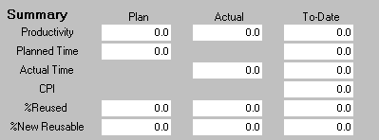
Resumo de planejamento de projeto do PSP1.1
A seção de resumo foi expandida para incluir:
  Tempo planejado
  Tempo efetivo
  IDC/CPI (Índice de desempenho de custos / Cost Performance Index)
  %Reutilizado
  %Novo reutilizável
Observe que, normalmente, esses valores são calculados automaticamente.

Slide 7
Definição de novas medidas
Tempo planejado
  Planejado: tempo de desenvolvimento planejado para o projeto atual.
  Até-Agora: soma dos tempos de desenvolvimento planejados para todos os projetos concluídos e para o projeto atual.
Tempo efetivo
  Efetivo: tempo efetivo de desenvolvimento para o projeto atual.
  Até-Agora: soma dos tempos efetivos de desenvolvimento para todos os projetos concluídos e para o projeto atual.
Índice de desempenho de custos (IDC) / Cost Performance Index (CPI)
  Tempo planejado até agora / Tempo efetivo até agora

Slide 8
Definição de novas medidas
%Reutilizado: porcentual de tamanho reutilizado para o projeto atual
  Tamanho reutilizado / Tamanho total * 100
%Novo reutilizável: porcentual de código novo reutilizável desenvolvido para o projeto atual
  Tamanho de código novo reutilizável / Tamanho de adições e modificações * 100

Slide 9
Planejamentos de tarefas e agendamentos
Planejamentos de tarefas e agendamentos são utilizados para estimar quando o trabalho estará terminado.
Tarefas são informadas no planejamento de tarefas, contendo:
  cada tarefa, na ordem em que se planeja realizá-la,
  tempo planejado para execução da tarefa,
  tempo efetivo para execução da tarefa,
  data em que a tarefa foi concluída.
Os horários agendados são informados no planejamento de agendamento:
  horários planejados para cada semana agendada,
  horários efetivos para cada semana agendada.

Slide 10
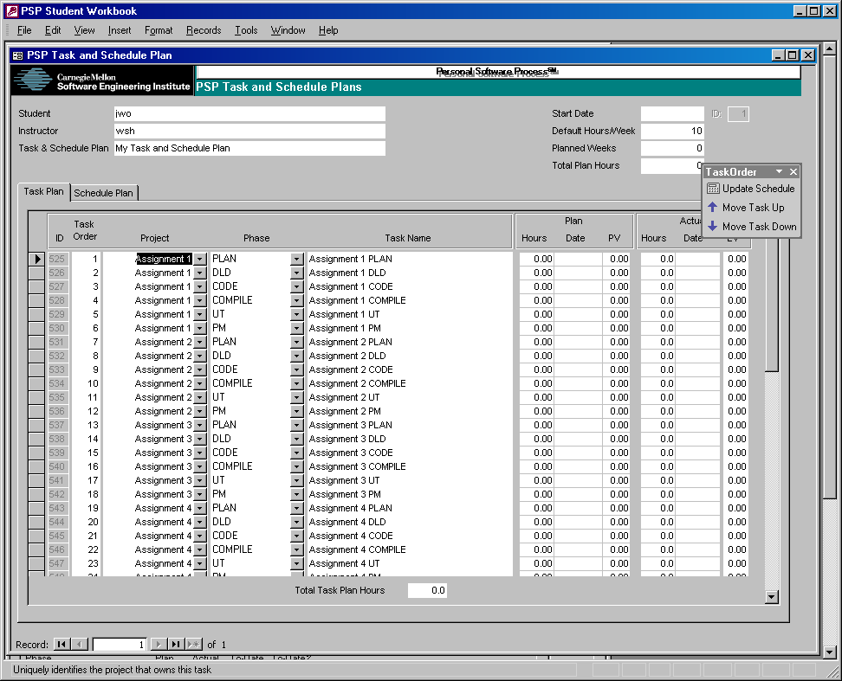
Planejamento de tarefas
As fases de cada projeto são automaticamente adicionadas ao planejamento de tarefas quando o projeto é criado.
Desta forma, resta informar apenas as datas efetivas da conclusão das tarefas (os outros dados são calculados automaticamente).

Slide 11
Planejamento de tarefas
Utilize o menu das tarefas para:
  atualizar os tarefas e o planejamento de agendamento,
  alterar a ordem das tarefas.

Slide 12
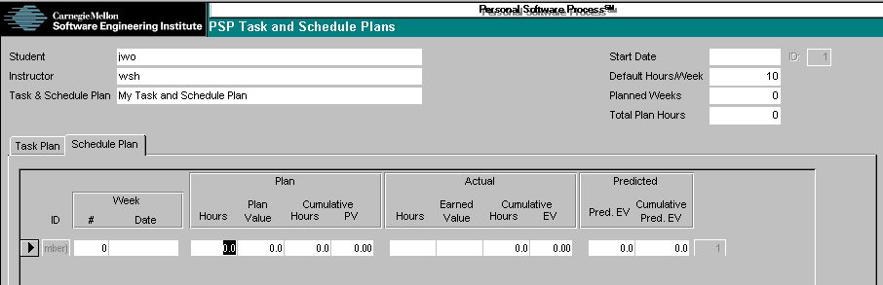
Planejamento de agenda
Os horários planejados para cada semana de trabalho devem ser informados.
Os demais dados são calculados automaticamente.

Slide 13
Lembretes
Planejamentos de tarefas e agenda não são necessários para programas pequenos, mas são úteis para projetos mais longos.

Slide 14
Lembretes
Planejamentos de tarefas e agenda não são necessários para programas pequenos, mas são úteis para projetos mais longos.
PSP1.1 provê informações sobre o seu histórico de desempenho por meio do IDC (CPI).

